Slide 1
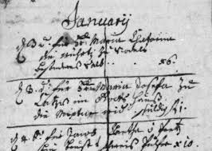
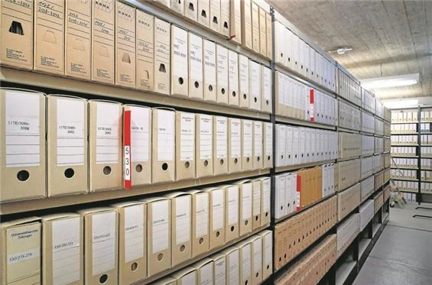

Schriftgutverwaltung
Dr. Susanne Rieß-Stumm

Slide 2
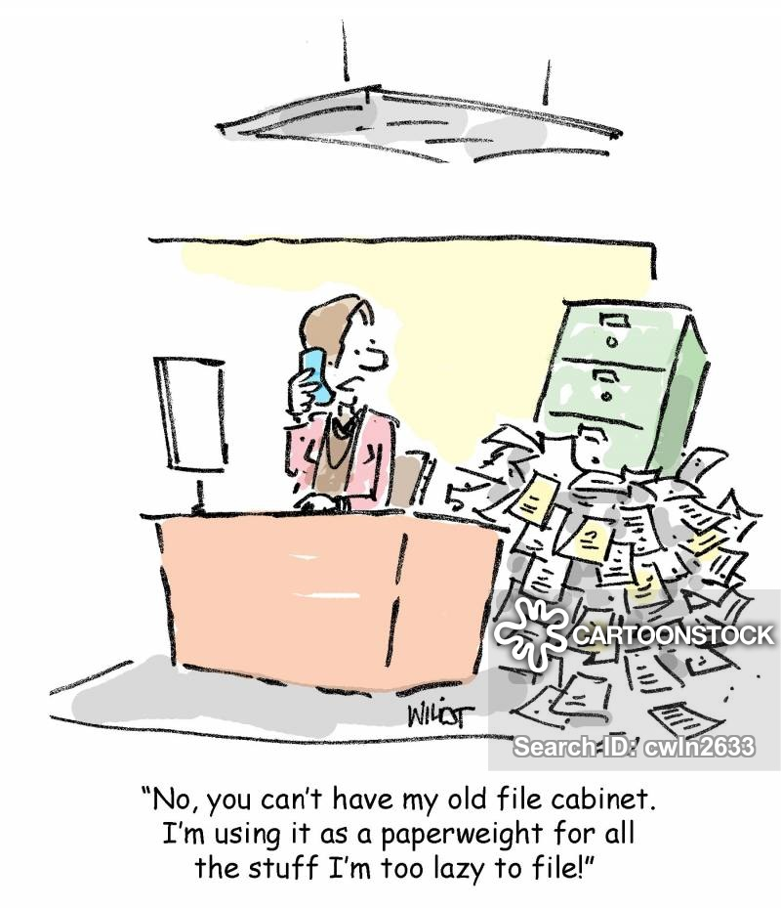

Slide 3
Gliederung
Was ist Schriftgutverwaltung?
Wozu brauche ich die Schriftgutverwaltung?
Rahmenbedingungen und rechtliche Grundlagen
Analoge und digitale Aktenablage

Slide 4
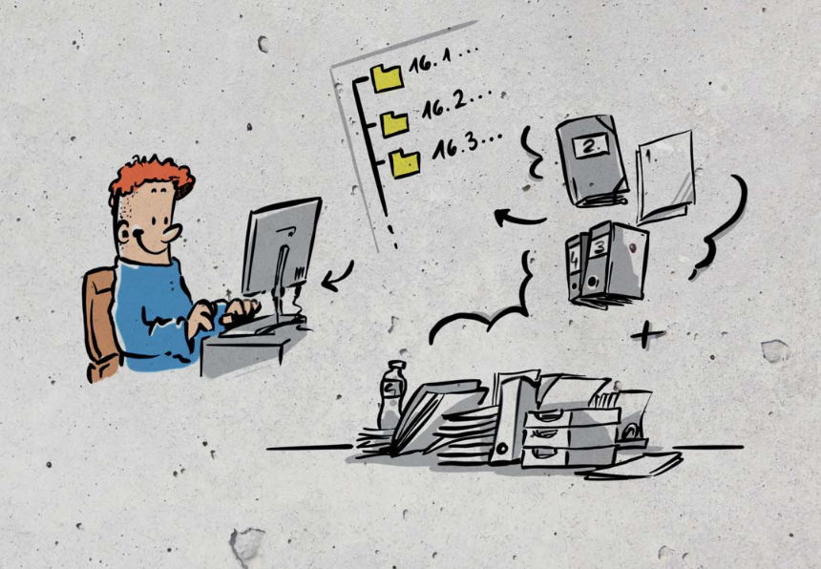
Was ist Schriftgutverwaltung?
Quelle: Akte, Vorgang und Vermerk. Ein kurzer Leitfaden zur Vorgangsbearbeitung und Schriftgutverwaltung, Mannheim 2018.

Slide 5
Was ist Schriftgutverwaltung?
  Ordnen = Herstellung eines sinnvollen Zusammenhangs von Schriftstücken
  Registrieren = Festhalten von Informationen zum Schriftstück (Wer, wann, was?)
  Ablegen = Zuführung von Schriftstücken zu Akten, Überwachung der Aufbewahrungsfristen, Lagerung
  Bereitstellen
  Aussondern

Slide 6
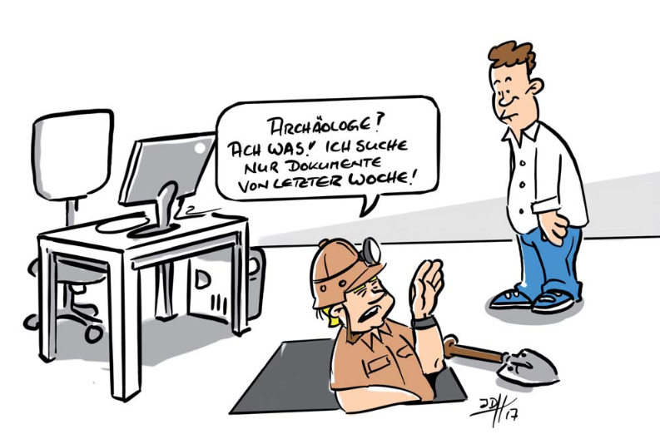
Wozu brauche ich Schriftgutverwaltung?
Quelle: Akte, Vorgang und Vermerk. Ein kurzer Leitfaden zur Vorgangsbearbeitung und Schriftgutverwaltung, Mannheim 2018, S. 5.

Slide 7
Nutzen der Schriftgutverwaltung
  Aktenmäßigkeit der Verwaltung wird gesichert
  Unterstützt die Bearbeitung
  Sichert den Schriftgutbestand
  Vollständige Bearbeitung wird ermöglicht

Slide 8
Nutzen der Schriftgutverwaltung
  Recht und Gesetz wird eingehalten
  Führungsentscheidungen, Forschungs- und Entwicklungsaktivitäten werden unterstützt
  Stärkung der eigenen Position bei Rechtsstreitigkeiten
  Wahrung des Gedächtnisses einer Einrichtung

Slide 10
Folgen fehlender Schriftgutverwaltung
  Längere Zugriffszeiten
  Fehlende Übersicht über Bearbeitungsabläufe
  Informationsverlust durch unterlassene Dokumentation bzw. unerlaubte Kassation
  Verwaltungshandeln wird intransparent und ineffektiv

Slide 11
Probleme bei elektronischer Ablage
  Dateien liegen in unterschiedlichen Formaten vor
  Individuelle Benennung und Ablage von Dateien
  Überschneidung von Informationen bei hybrider Aktenführung
  Aufbewahrungsfristen werden nicht überwacht, vorschnelle Löschung von Dateien

Slide 12
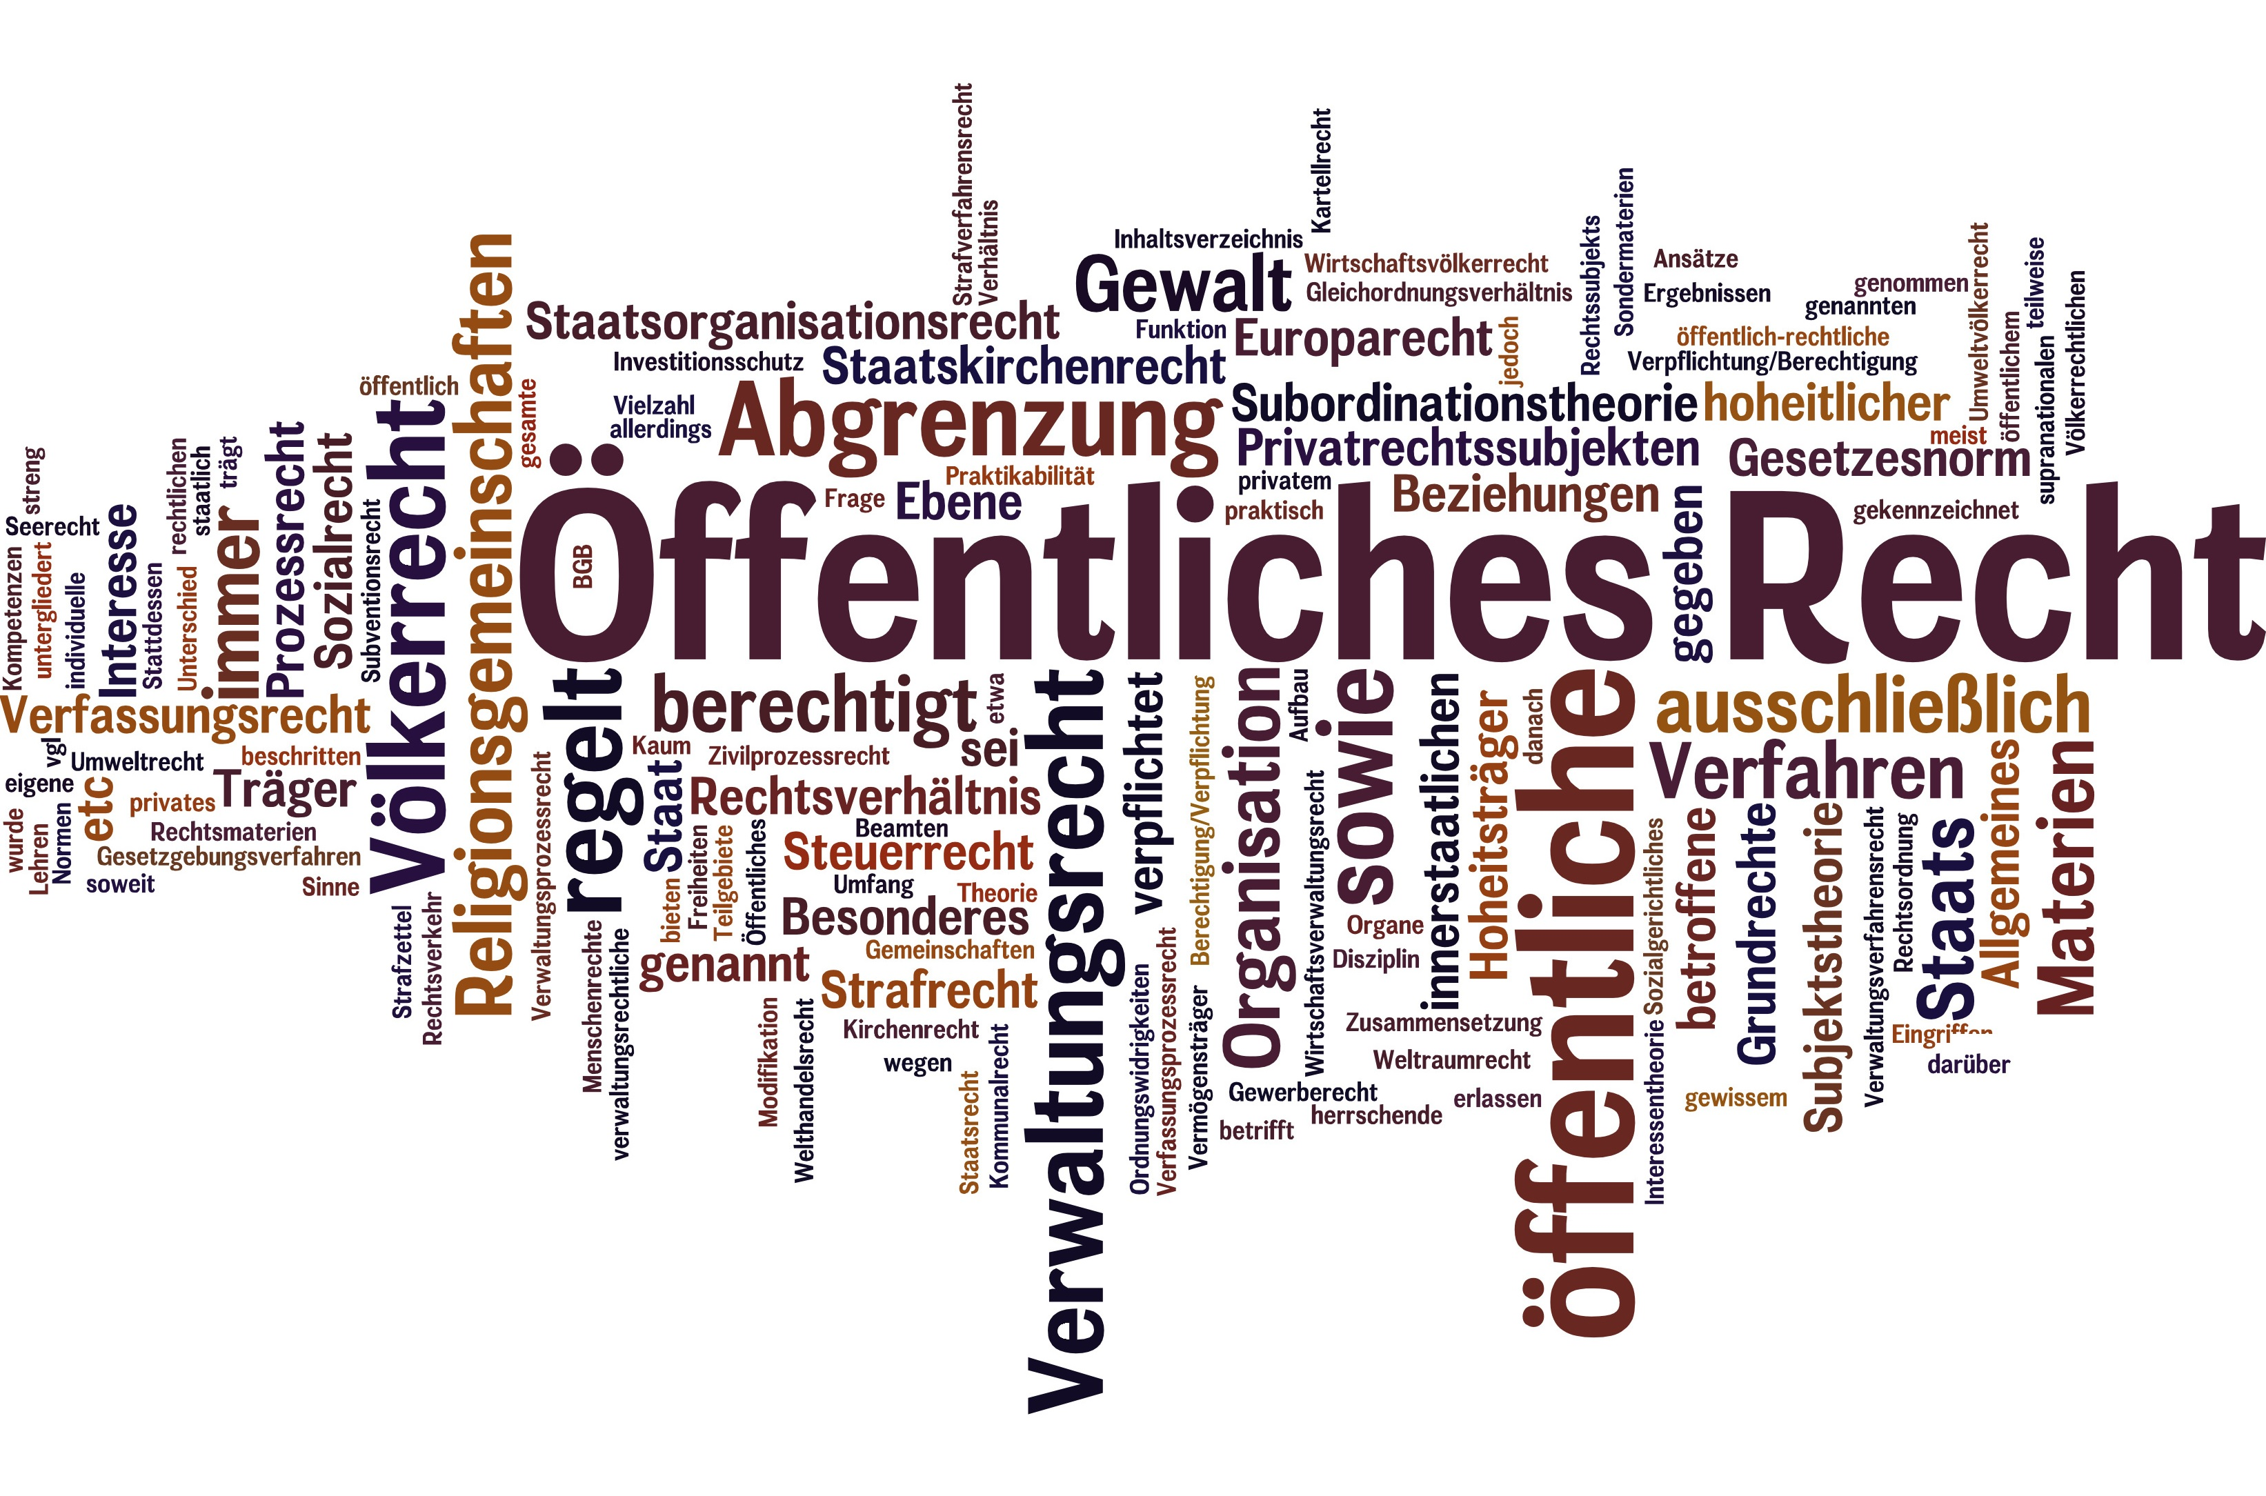
Rahmenbedingungen und rechtliche Grundlagen
grundsätzlich
auf Bundesebene
auf Landesebene
an der Universität

Slide 13
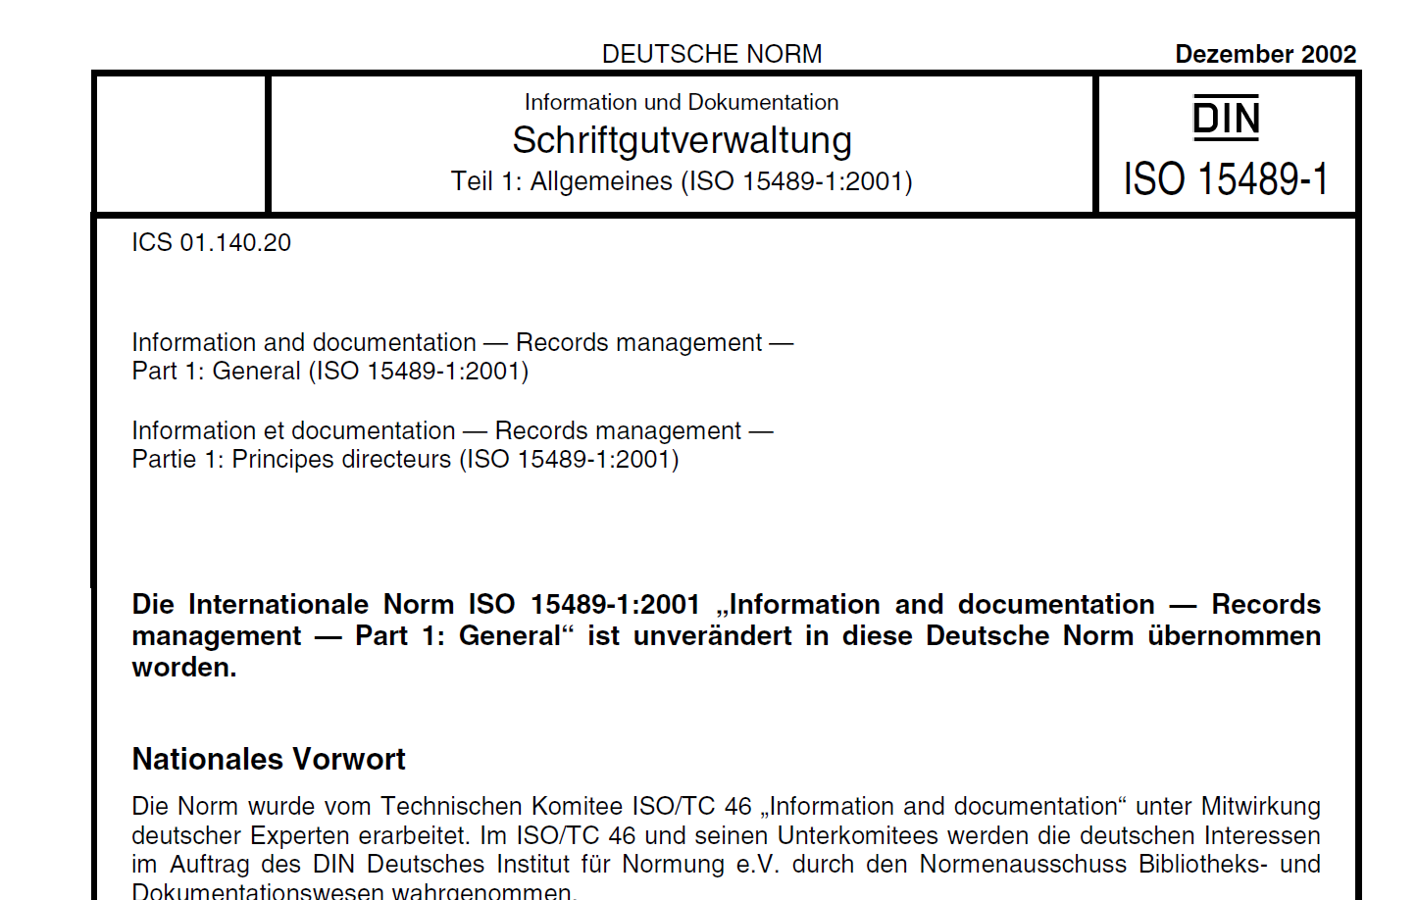
Grundsätzlich: DIN ISO 15489-1

Slide 14
Grundsätze
Schriftgutverwaltung = Führungsaufgabe
funktionierende Schriftgutverwaltung sichert die Erhaltung von
  Authentizität
  Integrität
  Zuverlässigkeit
  Benutzbarkeit von Unterlagen
essentieller Sinn und Zweck von Schriftgutverwaltung ist
  die jederzeit gewährleistete Wiederauffindbarkeit von Geschäftsfällen
  die Sichtbarkeit von deren jeweiligem Bearbeitungsstand
  = Nachvollziehbarkeit, Rechtssicherheit

Slide 15
Bundesebene
Grundgesetz:
  Art. 3 Abs. 1: Sicherstellung der Gleichbehandlung gleicher Vorgänge
  Art. 20 Abs.3: Gebot der Aktenmäßigkeit und Transparenz des Verwaltungshandelns
Bürgerliches Gesetzbuch
  § 858 Abs.1: Straftatbestand der unerlaubten Entwendung von Unterlagen fremden Eigentums (Verbotene Eigenmacht)
Strafgesetzbuch
  Art. 133 Abs.1: Straftatbestand der unerlaubten Entwendung und Vernichtung von dienstlichen Unterlagen (Verwahrungsbruch)

Slide 16
Landesebene
Archivgesetz:
  § 3 Abs.1: Abgabepflicht für aktenführende Stellen
  § 3 Abs.2: Unterlagen dürfen nur mit Zustimmung des Archivs vernichtet werden
Datenschutzgesetz:
  § 14 Abs.5: Löschung personenbezogener Daten erst nach Anbietung an das Archiv
Informationsfreiheitsgesetz
  §1 Abs.1: Freier Zugang zu amtlichen Informationen
Verwaltungsverfahrensgesetz:
  § 29 Abs.1: Anspruch auf Akteneinsicht der Beteiligten

Slide 17
Universität
Dienst- und Geschäftsordnung der Zentralen Verwaltung vom 26.Mai 2008:
  als Anregung für die Erarbeitung fakultätsinterner Regelungen
Registraturordnung (Handbuch der Verwaltung, Universität Tübingen, Teil VI)
Satzung des Universitätsarchivs
  § 2 Abs.1: Archivanbietung nicht mehr benötigter Unterlagen
  § 2 Abs.3: Vernichtung von Unterlagen nur mit vorheriger Zustimmung des Archivs

Slide 18
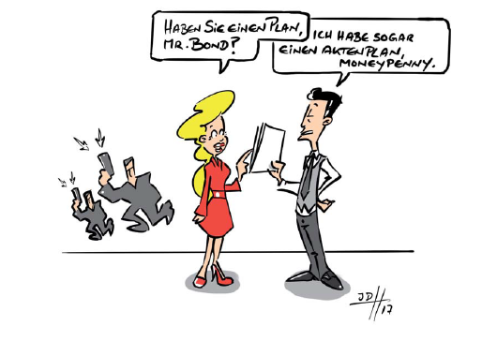
Analoge und digitale Aktenablage
Quelle: Akte, Vorgang und Vermerk. Ein kurzer Leitfaden zur Vorgangsbearbeitung und Schriftgutverwaltung, Mannheim 2018, S. 12.

Slide 19

Grundsätzlich
die Aktenablage sollte selbsterklärend und für Außenstehende nachvollziehbar und verständlich sein
Verwendung von Ordnungs- bzw. Findmitteln (Aktenplan,
-zeichen, -verzeichnis)
Analoge und digitale Ablage sollten nach dem gleichen Gliederungsprinzip angelegt sein
Hybride Ablage sollte vermieden werden

Slide 20
Aktenplan
vorausschauend angelegt
Mehrstufiges und gegliedertes Schema zur Strukturierung eines Aktenbestandes
Basis des Aktenplanes sind die Aufgaben der Organisations-einheit
Vorlage: Rahmenaktenplan für die Fachbereichsdekanate; kann an die Bedürfnisse der Organisationseinheit angepasst werden

Slide 21
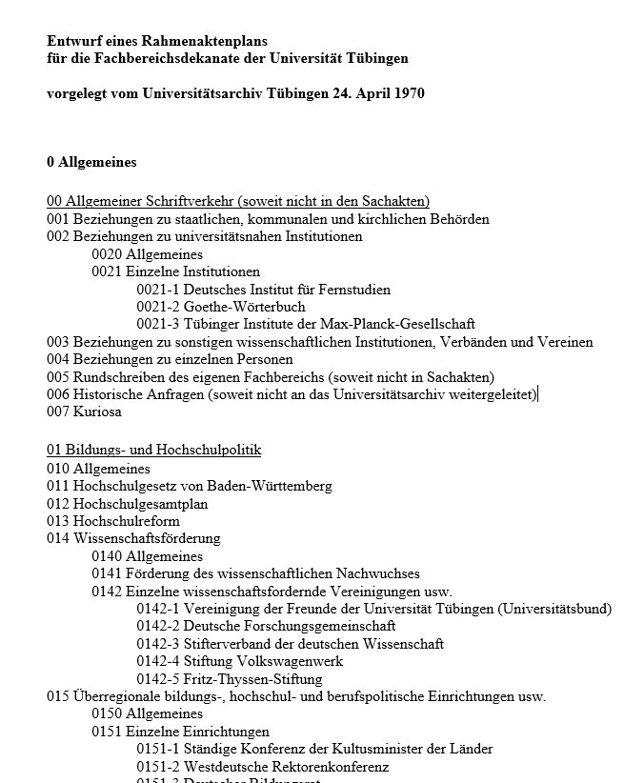

Slide 22
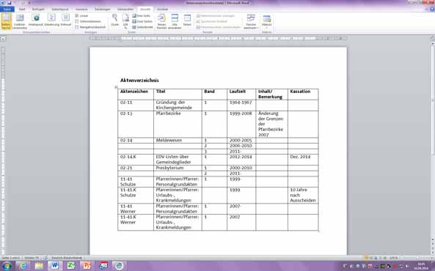
Weitere Find- und Hilfsmittel
Aktenzeichen: kennzeichnet eindeutig die Position eines Schriftstücks im Aktenplan
Aktenverzeichnis: Aufstellung aller nach dem Aktenplan angelegten Akten; Untergliederung in Aktenbände und Angaben zu Inhalt und Laufzeit

Slide 23
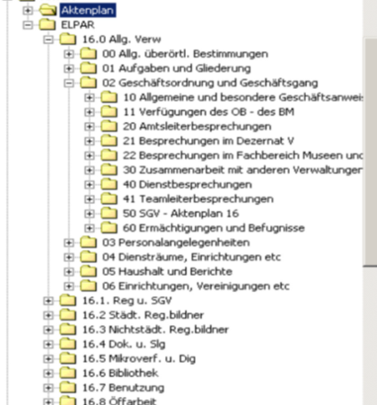
Digitale Ablage
folgt den gleichen Prinzipien wie die analoge Ablage
Ablage erfolgt ebenfalls nach
Aktenplan
Dateien sollten nach einem ein-
heitlichen Schema benannt sein

Slide 24
Vorschlag für einheitliche Dateibenennung
Elemente, getrennt durch Unterstrich als Trennzeichen:
  Aktenzeichen
  Exakter Betreff
  Kennzeichnung der Dokumentenart durch folgende Kürzel
    E = Eingang (intern und extern)
    A = Ausgang (intern und extern)
    AV = Aktenvermerk
    PROT = Protokoll
  Datum, Namenskürzel
  Beispiel: 006_Lehrstühle_E_230819 = Anfrage zur Geschichte der Lehrstühle am FB vom 23.08.2019

Slide 25


